Slide 1

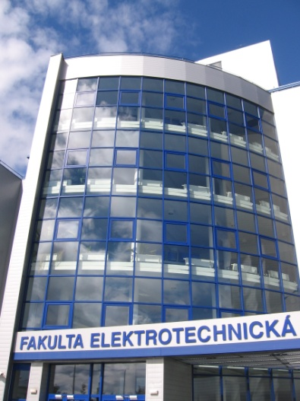
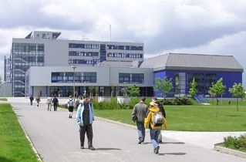
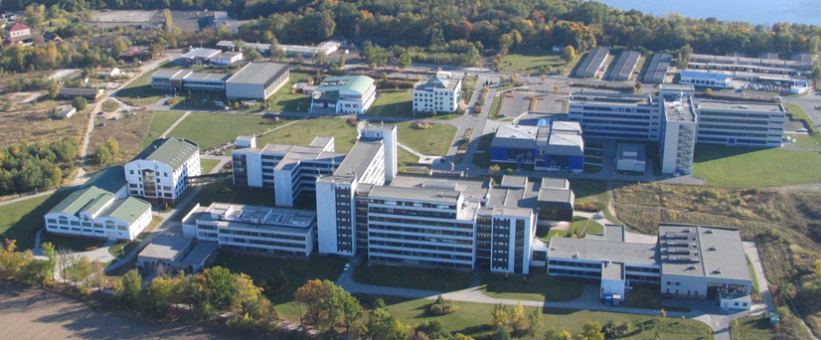
Katedra elektroenergetiky a ekologie

Slide 2
Elektroměry, HDO, prozatímní zařízení, první pomoc

Slide 3
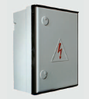
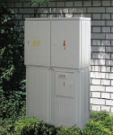
Rozváděče nn
Rozdělení podle použití:
rozpojovací jistící
přípojkové
elektroměrové
modulové rozvodnice
Rozdělení podle provedení:
pro osazení do výklenku ve stěně nebo zděném pilíři
pro upevnění na opěrný bod venkovního vedení (na sloup)
kompaktní pilíře

Slide 4
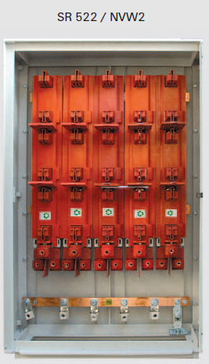
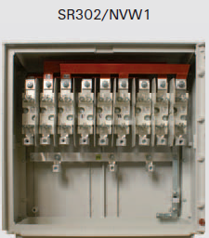
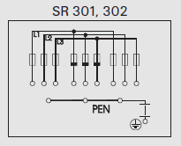
Rozváděče nn
Rozpojovací jistící
Skříně a pilíře rozpojovací jistící slouží pro rozpojování, rozbočování, průběžné připojení a jištění kabelových elektrorozvodných sítí, případně k jištění rozvodů nízkého napětí .
Technické parametry:
Jmenovité pracovní napětí: do 690 V
Jmenovitý proud: 250 ÷ 750 A (poj. spodky vel.1), 400 ÷ 1200 A (poj. spodky vel.2)
Jmenovitý kmitočet: 50 Hz
Max. proudová zatížitelnost přípojnic: 620 A
Stupeň ochrany krytem: IP44
Stupeň mechanické ochrany: IK10
Max. průřez přívodních vodičů: do 240 mm²
Max. průřez vývodních vodičů: dle poj. spodku vel. 1, 2 – do 240 mm², vel. 00 – do 50 mm²
Způsob připojení vodičů:
jistící prvek: vel. 1, 2 – připojovací V svorka
vel. 00 – svorka H/M8
přípojnice: PEN – připojovací V svorka, svorka H/M8
uzemnění – třmenová svorka PE/M8

Slide 5
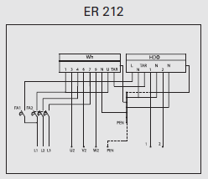
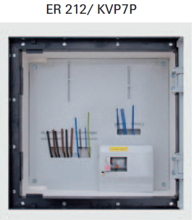
Rozváděče nn
Elektroměrové rozváděče pro přímé měření
Elektroměrové rozváděče a pilíře jsou určeny jako měřící zařízení pro měření spotřeby el. energie. Jsou vhodné zejména pro rodinné domky, rekreační chaty, chalupy a pro výrobní objekty podnikatelské činnosti.
Technické parametry :
Jmenovité pracovní napětí: 230/400 V
Jmenovitý proud: do 63 A
Jmenovitý kmitočet: 50 Hz
Stupeň ochrany krytem: IP44/20C
Stupeň mechanické ochrany: IK10
Max. průřez přívodních vodičů: do 16 mm2
Max. průřez vývodních vodičů: silový obvod do 16 mm2, pomocný obvod do 4 mm2
Způsob připojení vodičů:
přívod: svorky hl. jističe, PEN – svorkovnice PEN
vývod: řad. svorky do 16 mm2; svorky elektroměru, PEN – svorkovnice PEN
pomocné obvody: řad. svorky do 4 mm2; svorky HDO
příp. uzemnění: třmenová svorka PE/M8
Poznámka: přímé měření je dovoleno do hodnoty hlavního jističe 80A včetně (ČEZ + E.ON)

Slide 6
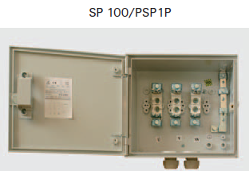
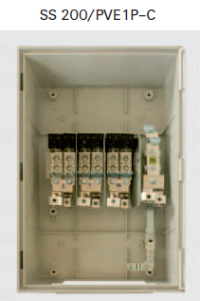
Rozváděče nn
Přípojkové
Skříně přípojkové se používají pro koncové připojení rodinného domu nebo jiného objektu na kabelovou nebo venkovní elektrorozvodnou síť a současně k jištěn přívodního vedení k odběrnému místu.
Technické parametry (uvedené hodnoty v závorce platí pro SP100):
Jmenovité pracovní napětí: do 690 V
Jmenovitý proud: 400 A (160A)
Jmenovitý kmitočet: 50 Hz
Stupeň ochrany krytem: IP44
Stupeň mechanické ochrany: IK10
Max. průřez přívodních vodičů: do 240 mm² (do 50 mm²)
Max. průřez vývodních vodičů: dle poj. spodku vel. 1, 2 – do 240 mm², vel. 00 – do 50 mm²
(do 35 mm²)
Způsob připojení vodičů:
jistící prvek: vel. 1, 2 – připojovací V svorka
vel. 00 – svorka H/M8
přípojnice: PEN – připojovací V svorka, svorka H/M8
uzemnění – třmenová svorka PE/M8

Slide 7
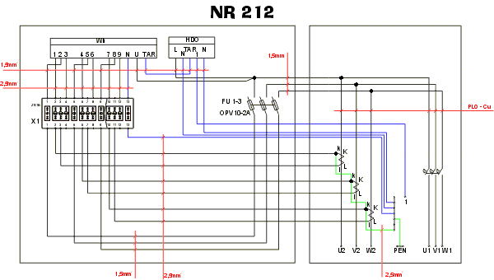
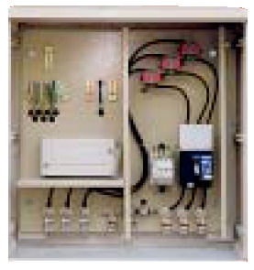
Rozváděče nn
Elektroměrové rozváděče pro nepřímé měření
Elektroměrové rozváděče a pilíře jsou určeny pro nepřímé měření spotřeby el. energie. Jsou vhodné pro rodinné domy a výrobní objekty podnikatelské činnosti s odběrem el. energie vyšším, než dovoluje distributor el. energie v místě připojení pomocí přímého měření.
Technické parametry :
Jmenovité pracovní napětí: 230/400 V
Jmenovitý proud: do 630 A
Jmenovitý kmitočet: 50 Hz
Stupeň ochrany krytem: IP44/20C
Stupeň mechanické ochrany: IK10
Max. průřez přívodních vodičů: do 240 mm²
Max. průřez vývodních vodičů: silový obvod do 240 mm², pomocný obvod do 4 mm²
Způsob připojení vodičů:
přívod: připojovací V svorka
vývod: připojovací V svorka
pomocné obvody: řad. svorky do 4 mm²; svorky HDO
příp. uzemnění: třmenová svorka PE/M8

Slide 8
Rozváděče nn
Modulové rozvodnice
rozvodnice pro montáž na omítku nebo pod omítku
kompletní skříň včetně DIN lišt, krycích desek, N a PE svorkovnic
24 nebo 33 modulů v řadě
3 až 6 řadé provedení
jmenovité napětí 400 V AC / 50 Hz
stupeň krytí IP30 a IP43
další příslušenství

Slide 9
Elektroměry
Elektroměr je elektrický měřící přístroj, který měří množství odebrané nebo dodané elektrické energie.
Elektroměr je instalován provozovatelem distribuční soustavy, jenž je jeho vlastníkem. Na jeho základě probíhá vyúčtování spotřebované nebo dodané el. energie
Rozdělení elektroměrů:
podle počtu měřených fází na jednofázové a třífázové
podle způsobu měření na přímé a nepřímé – pomocí MTP (měřících transformátorů proudu)
podle systému měření na indukční s mechanickým číselníkem, elektronické s mechanickým číselníkem a elektronické s LCD
podle počtu tarifů na jednotarifní a vícetarifní (obvykle dvoutarifní)
podle způsobu uchycení na „kříž“, na DIN lištu, do zásuvky

Slide 10
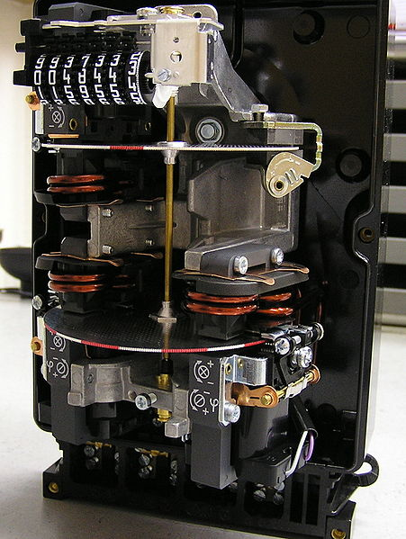
Elektroměry
Princip činnosti indukčního elektroměru
do otočně uloženého hliníkového kotouče se indukují proudy střídavým magnetickým tokem několika elektromagnetů
vzájemným působením těchto proudů a magnetického pole vzniká pohybový moment
z osy hliníkového kotouče je vyveden převod na mechanický číselník, který zaznamenává odebranou energii

Slide 11
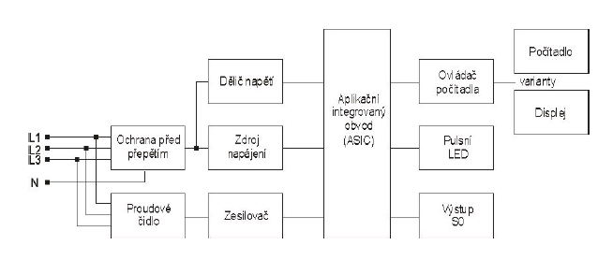
Elektroměry
Princip činnosti elektronického elektroměru
Měřící systém je složený z napájecího obvodu, obvodů snímání proudu, napětí a vyhodnocovacího obvodu zabezpečujícího převod měřené veličiny na elektrické výstupní měřící impulzy. Snímaní proudu je realizované proudovým transformátorem nebo proudovým bočníkem. Napětí je snímané odporovým děličem. Základem je speciální integrovaný obvod pracující na principu A/D vzorkování a digitálního násobní s následným převodem na impulzní výstup, jehož frekvence je úměrná elektrickému výkonu.

Slide 12
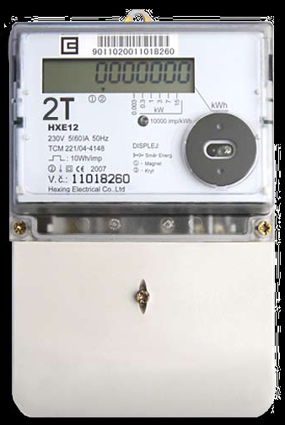
Elektroměry
Výhody elektronických elektroměrů
správné měření elektrické energie i při zkreslených průbězích proudů a napětí
možnost uložení některých naměřených hodnot do paměti
při použití LCD displeje možnost zobrazovat více údajů najednou
celkově větší přesnost měření
menší náběhové proudy
větší přesnost i při velmi malých proudech
větší množství měřených veličin (+P, +Q, -P, -Q)
možnost dálkového odečtu měřených veličin
dokonalejší ochrana před neoprávněným odběrem
logistika – menší rozměry, nižší váha

Slide 13
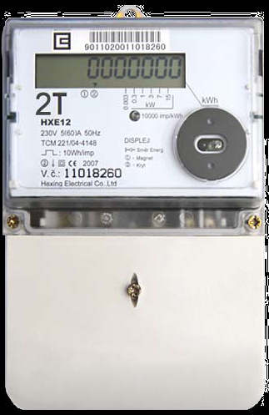
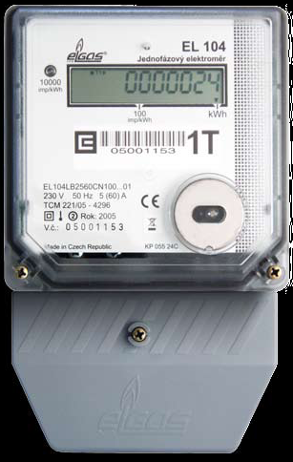
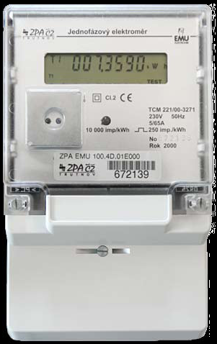
Elektroměry
Ukázky používaných elektronických elektroměrů – 1-fázové
HXE12 EL 104 ZPA EMU 100

Slide 14
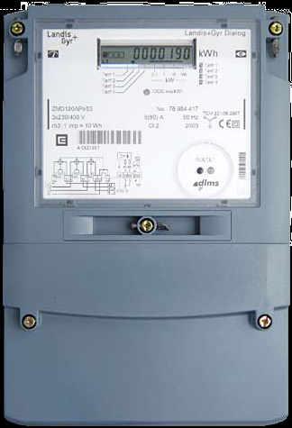
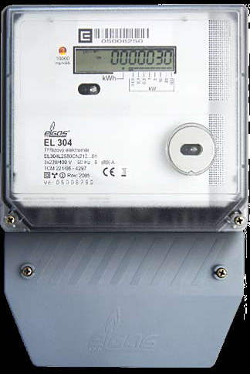
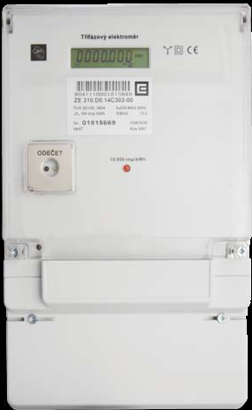
Elektroměry
Ukázky používaných elektronických elektroměrů – 3-fázové
ZMD 120 EL 304 ZPA ZE 310

Slide 15
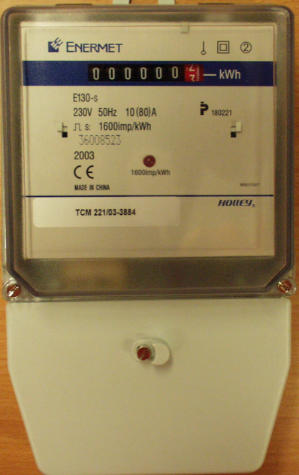
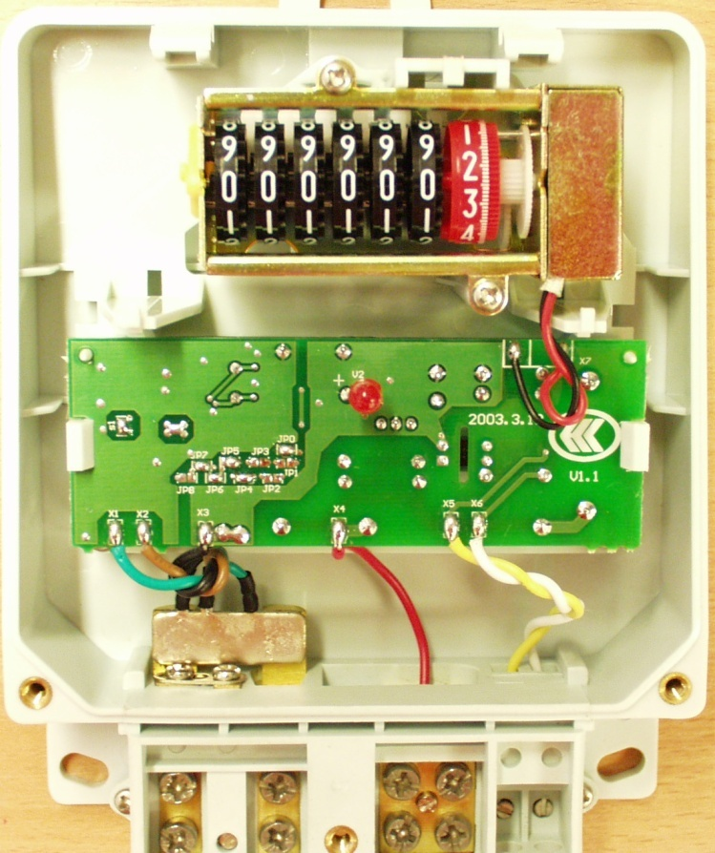
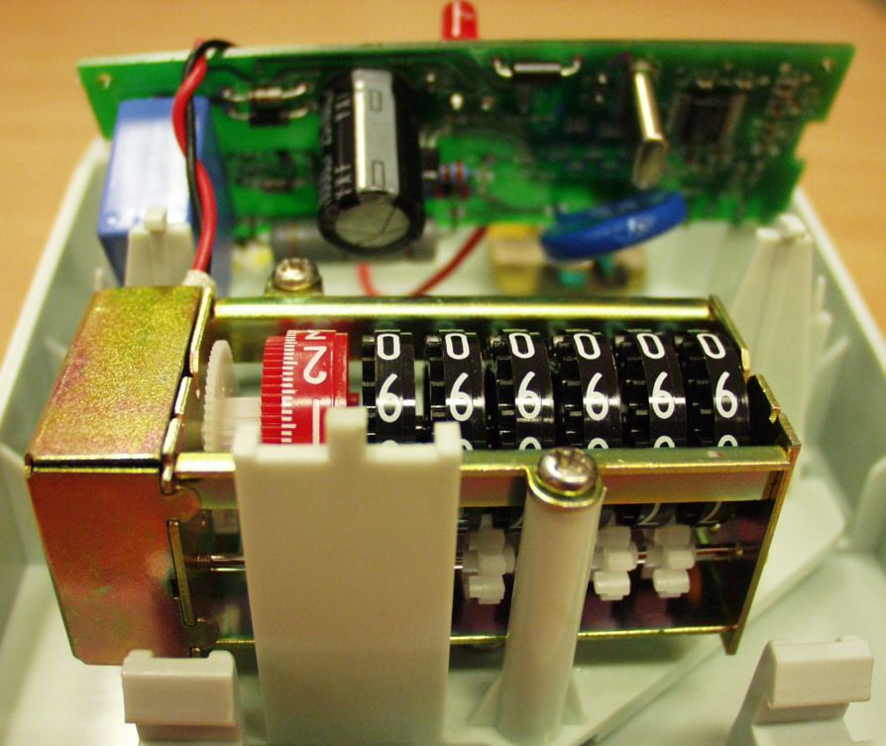
Elektroměry
Vnitřní provedení

Slide 16
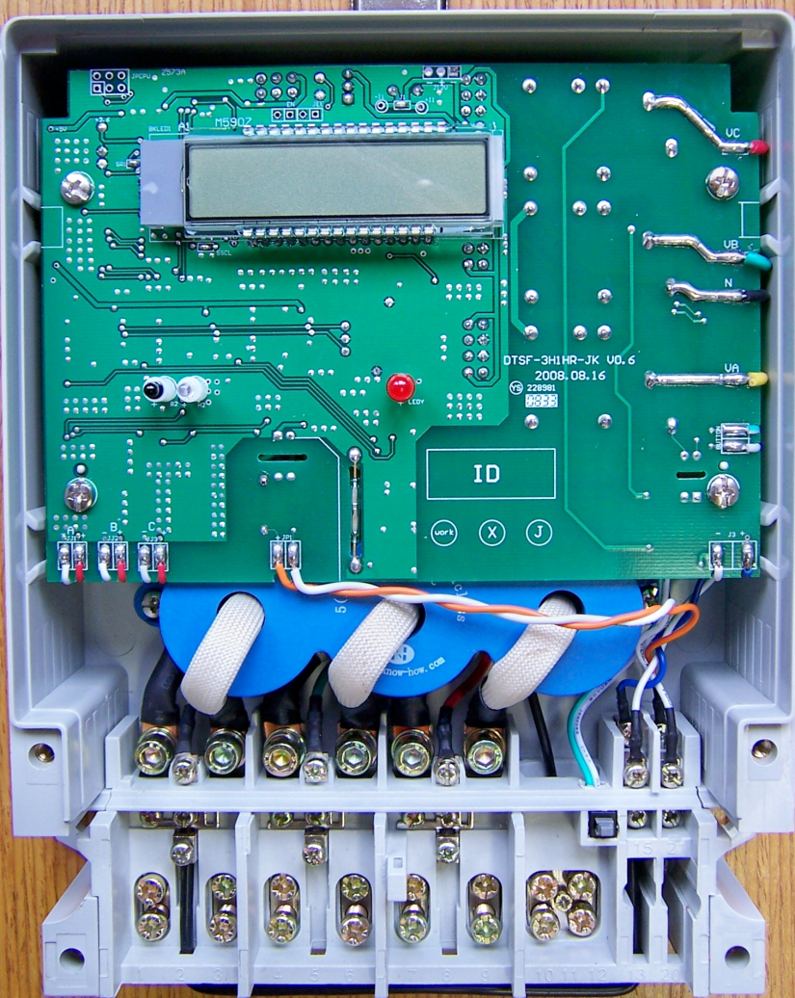
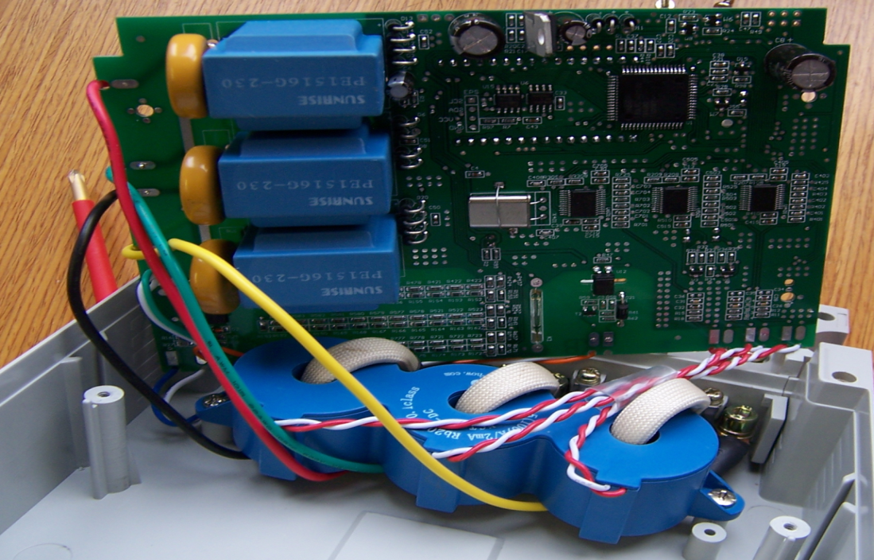
Elektroměry
Ukázka jak to vypadá uvnitř

Slide 17

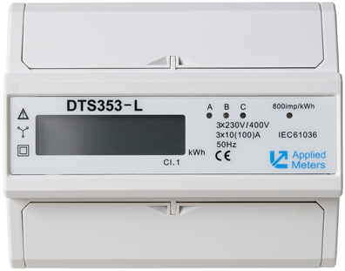
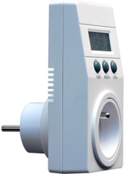
Elektroměry
Elektroměry na DIN lištu
Elektroměr AMT DDS-1Y L (5-45A) jednofázový
Elektroměr AMT DTS 353 L, (10-100A) třífázový
Elektroměr do zásuvky
Monitor spotřeby energie 336

Slide 18
HDO – Hromadné Dálkové Ovládání
řídící a ovládací systém
umožňuje lepší využití elektráren a snížení nákladů na výrobu elektrické energie
použití zvyšuje průchodnost sítí, je možné uspokojit více zákazníků
zákazníkům přinese nižší cenu elektrické energie při vhodně zvoleném tarifu
není zpětná vazba, nutnost opakování vysílání

Slide 19
Princip systému HDO
pro přenos informace se využívá silové vedení energetické sítě
informace má tvaru impulsního kódu
je superponována na základní napětí energetické sítě vn nebo vvn
pro spolehlivé šíření musí být vhodně zvolen pracovní kmitočet – nejčastěji 216 a 2/3 Hz, úroveň 1-4% Un
signál je pak možné identifikovat v libovolném místě sítě

Slide 20
Telegramy HDO
signál tónové frekvence, podle jeho tvaru se provádí příslušné úkony
paralelní impulsní povelový kód (44 dvojpovelů)
impulz – mezera
sériový impulsní povelový kód (512 dvojpovelů)
impulz – impulz
pro f = 216,6 Hz, odolnější proti rušení

Slide 21
Telegramy HDO
signál tónové frekvence, podle jeho tvaru se provádí příslušné úkony
pro ovládací frekvenci 750 Hz se používá tzv. paralelní impulsní povelový kód
časový sled telegramu se dělí na zabezpečovací a povelovou část
dovoluje vyslat 40 dvojpovelů (4 dvojpovely jsou rezervovány pro jednoúčelové přijímače).

Slide 22
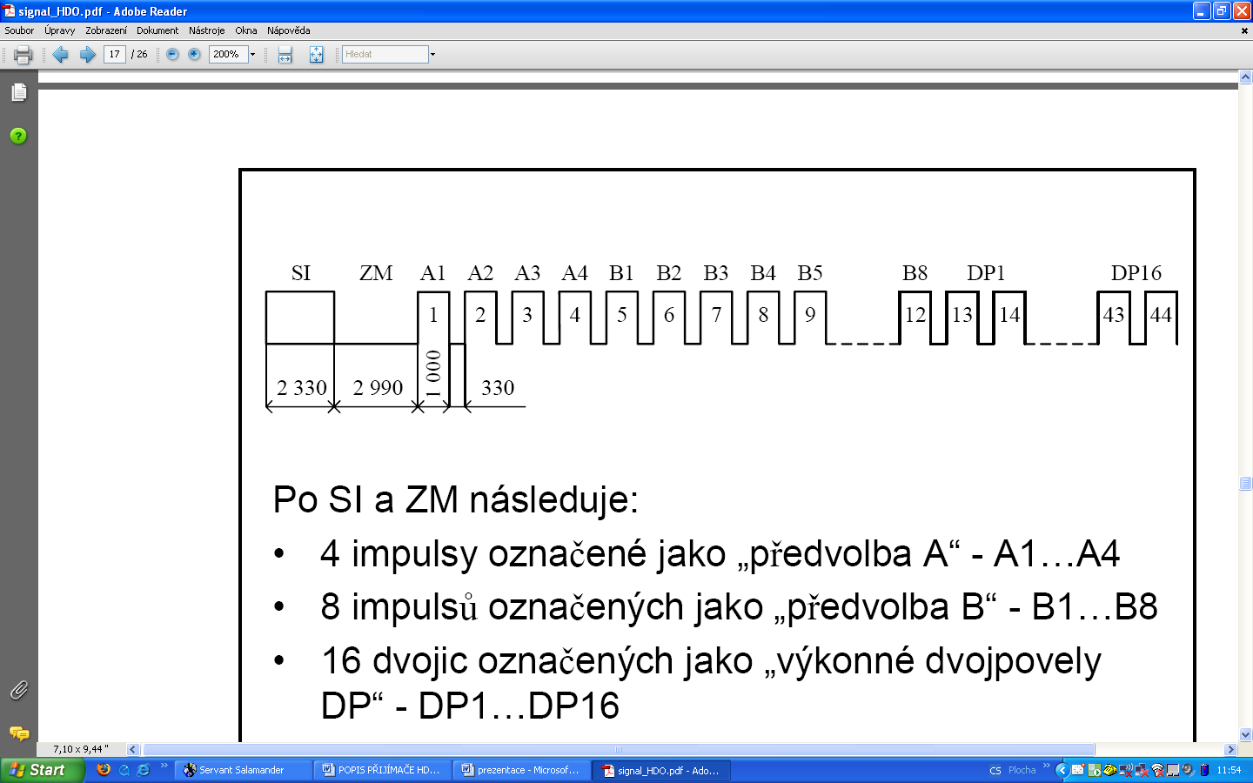
HDO
pro ovládací frekvenci 216 2/3 Hz se používá tzv. sériový impulsní povelový kód
dovoluje vyslat až 512 dvojpovelů
je odolnější proti rušení
má následující skladbu:
startovací impuls SI ( 2,33 s )
zabezpečovací mezera ZM ( 2,99 s )
44 kroků tvořených impulsem 1 s a mezerou 0,33 s
celý telegram má délku necelých 64 s
adresování pro různé skupiny přijímačů – jednotlivé impulsy mají v čas. řadě spec. určení

Slide 23
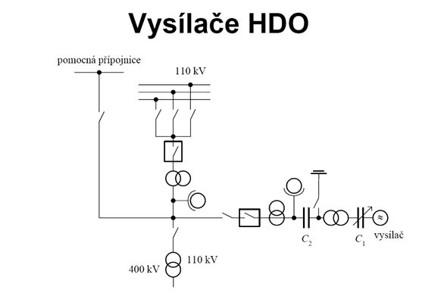
Vysílač HDO
nejčastěji v transformovně 110/22 kV nebo 400/110 kV, na straně 22 kV nebo 110 kV výkon vysílače do sítí 22 kV je cca 250 kVA, do sítí 110 kV je cca 1,5 MVA

Slide 24
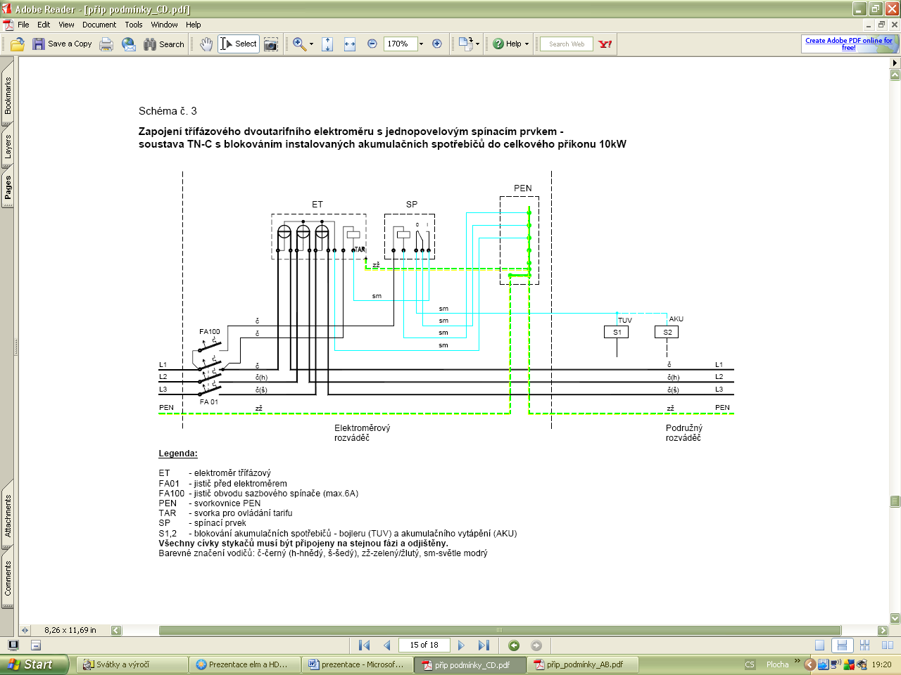
Schéma zapojení přijímače HDO

Slide 25
Přijímače HDO
používá se pro ovládání spotřebičů (akumulační ohřev vody, vytápění, přímotopné vytápění, tepelná čerpadla apod.)
přepínání tarifů na elektroměrech
ovládání veřejného osvětlení
délka trvání NT podle sazby, dáno Cenovým výměrem ERÚ
časové spínače – pevně nastavený čas, v současnosti jen pro místa nepokrytá signálem
přijímače HDO – jednopovelové, vícepovelové

Slide 26
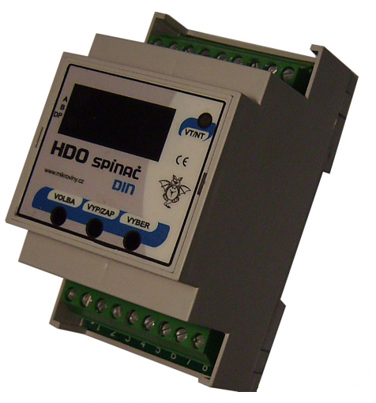
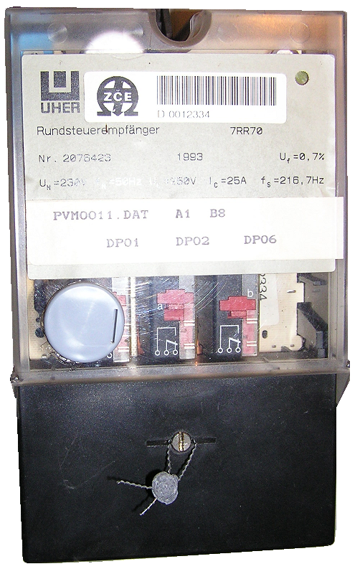
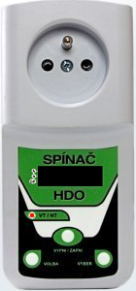
Přijímače HDO

Slide 27
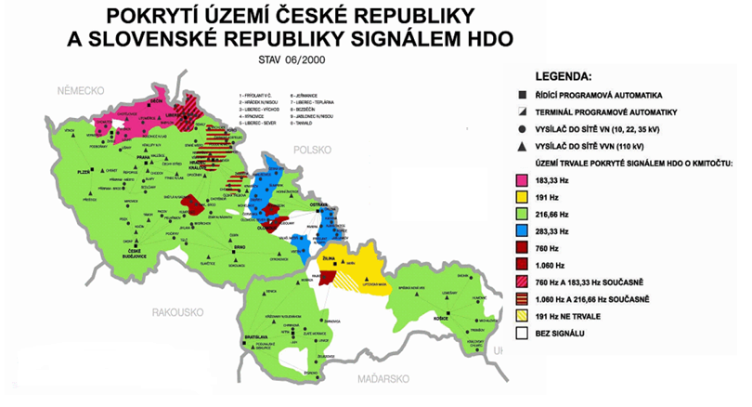
Mapa pokrytí signálem HDO v ČR a SR

Slide 28
Prozatímní elektrická zařízení
ČSN 34 1090
Tato norma stanoví hlavní zásady pro navrhování, provádění a provoz prozatímních elektrických zařízení. Stanoví z hlediska bezpečnosti osob a věcí požadavky na jejich provedení se zřetelem k hospodárnému řešení.
ČSN 33 2000-7-704
Tato norma přesně vymezuje zdroje pro sítě IT, které je možno provozovat bez hlídače izolačního stavu a také stanoví typy pohyblivých kabelů vhodných pro použití na staveništích a demolicích.
Dále tato norma obsahuje přesnější vymezení objektů pro které se vztahuje, než uváděla původní norma ČSN 33 2000-7-704, kterou nahrazuje.

Slide 29
Prozatímní elektrická zařízení
Rozdělení
Na staveništi
Průmyslových a výrobních závodech, na výzkumných vývojových a podobných pracovištích
Výstavách a zábavných podnicích
Krátkodobá prozatímní zařízení – do 3 dnů
Zařízení potřebná pro natáčení filmu a televizní přenosy
Obecná ustanovení
Zřizuje pouze odborník
Zařízení musí být opatřeno hlavním vypínačem označeným tabulkou
Zařízení se musí v době mimo provoz vypínat
Nesmí se zřizovat v prostředí s nebezpečím výbuchu a požáru

Slide 30
První pomoc při úrazu elektrickým proudem
Povinnost zaměstnavatele
bezplatné poskytování ochranných a pracovních pomůcek vybavení pomůckami pro poskytování první pomoci
školení poskytování první pomoci
Povinnosti zaměstnance
dbát o svou vlastní bezpečnost
dodržovat právní předpisy
používat předepsané ochranné a pracovní pomůcky
účastnit se školení a výcviků

Slide 31
První pomoc při úrazu elektrickým proudem
Vyproštění
vypnutím přívodu elektrického proudu
odtažením postiženého z dosahu proudu
odsunutím zdroje úrazu z dosahu postiženého
přerušením přívodu elektrického proudu
CHRÁNIT SÁM SEBE !
Vyšetření zdravotního stavu postiženého
je postižený při vědomí?
dýchá?
je dýchání dostatečné?
je hmatný tep na krční tepně?

Slide 32
První pomoc při úrazu elektrickým proudem
základní postupy při první pomoci
uvolnění dýchacích cest a udržení jejich průchodnosti
umělé dýchání
nepřímá srdeční masáž
kombinace umělého dýchání a nepřímé srdeční masáže
1 zachránce – 15 stlačení na 2 vdechy
2 zachránci – 80 stlačení a 10-12 vdechy/minutu (poměr 5:1)
protišoková opatření (5T)
ticho, teplo, tekutiny, tišení bolesti, transport
stabilizovaná poloha
další úkony první pomoci
zastavení zevního krvácení tlakovým obvazem
pokrytí popálenin rouškou nebo čistou textilií
pokrytí ran krycím obvazem
přivolání odborné zdravotnické pomoci

Slide 33
Základní charakteristiky elektrických zařízení
Elektrická zařízení se musí volit a zřizovat v souladu s opatřeními zajišťujícími bezpečnou a řádnou funkci a přiměřenou odolnost vnějším vlivům.
Posouzení vnějších vlivů pro každé zařízení.
Ochrana osob a zvířat před úrazem el. proudem.
Zamezit možnosti vznícení a šíření požáru.
Zvláštní požadavky na zařízení v:
omezených vodivých prostorách
prostorách, kde se skladují, zpracovávají nebo jsou konstruovány z hořlavých materiálů.

Slide 34
Základní charakteristiky elektrických zařízení
ČSN 33 2000-3 – zavádí způsob stanovení základních charakteristik z hlediska účelů, jejich vlivu a vzájemné slučitelnosti.
Rozdělení prostorů podle působení vnějších vlivů:
Normální
Nebezpečné
Zvlášť nebezpečné
Třídění vnějších vlivů - označuje se dvěma velkými písmeny a číslicí (např. BE2).
První písmeno – všeobecná kategorie vlivu:
A – prostředí
B – využití
C – konstrukce budov
Druhé písmeno – povaha vnějšího vlivu.
Číslice – třída vnějšího vlivu.
Posuzují se podle nejnebezpečnějšího vnějšího vlivu nebo jejich kombinace.

Slide 35
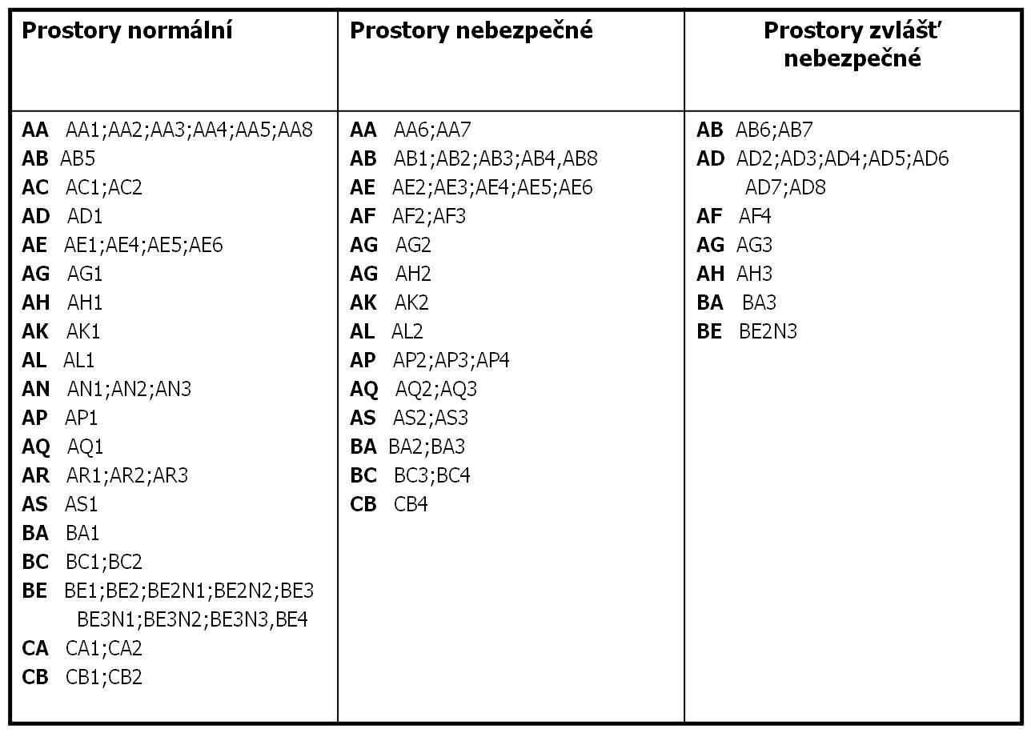
Rozdělení prostředí z hlediska nebezpečí úrazu elektrickým proudem

Slide 36
Základní charakteristiky elektrických zařízení
ČSN 33 0600 (nahrazena ČSN EN 61140 z března 2003) Ochrana před úrazem el. proudem – společná hlediska pro instalaci a zařízení
Ochrana osob a zvířat před úrazem el. proudem.
Požadavky společné pro el. instalace, sítě a zařízení (bez omezení napětí).
Definice např.: elektrické zařízení, úraz el. proudem, základní izolace apod.
Ochranné prostředky a ochranných opatřeních. Jsou zde také stanoveny třídy ochran elektrických a elektronických zařízení.

Slide 37
Základní charakteristiky elektrických zařízení
ČSN 33 2000-4-482 – instalace v prostorách s nebezpečím vzniku požáru (textilní, papírenská a dřevařská výroba, sklady apod.), dále v prostorách s hořlavými materiály v konstrukcích budovy.
Zakazuje použití holých vodičů, určuje min. vzdálenosti pro svítidla a použití chráničů 30 mA.
ČSN 33 2000-5-51 ed.2 – výběr a zřizování el. zařízení, barevné značení žil vodičů a šňůr.
Elektrická zařízení se musí volit a zřizovat v souladu s opatřeními zajišťujícími bezpečnou a řádnou funkci a přiměřenou odolnost vnějším vlivům.
ČSN 33 2000-7-706 – zvláštní požadavky na elektrická zařízení v omezených vodivých prostorech, včetně přenosných.
Jsou to např. kovové nádrže, potrubí apod. Ochrany SELV, PELV, elektrickým oddělením, uzemněním a pospojováním.

Slide 38
Základní charakteristiky elektrických zařízení
ČSN 33 2312 – navrhování, volbu druhu, zhotovení a způsob uložení el. silových zařízení mn a nn ukládaných do hořlavých hmot a na ně, s cílem zabránit vznícení hořlavých látek a šíření požáru po vedení.
Stupně hořlavosti:
A – nehořlavá C1 – těžce hořlavá
B – nesnadno hořlavá C2 – středně hořlavá
C3 – lehce hořlavá
ČSN 37 5245 – volba druhů a způsobů uložení el. vedení nn a mn do konstrukcí stropů a podlah.
Volba druhu vedení:
jednožilovými a můstkovými vodiči
v trubkách a lištách
šňůrová
kabelová

Slide 39
Technická zpráva
Součást projektové dokumentace
IDENTIFIKČNÍ ÚDAJE:
Název akce
Místo stavby
Stupeň – účel pro jaký je vypracována
Číslo zakázky
Investor
Projektant
Vypracoval
Datum vypracování

Slide 40
Technická zpráva
Přípojný bod
Bod rozdělení soust. TN-C-S
Popis a provedení rozvodů
Použití přepěťových ochran
Připojení technologických celků
Provedení slaboproudých rozvodů
Hromosvod a uzemňovací soustava
Bezpečnost práce
Provádění revizí
Závěr

